Slide 1
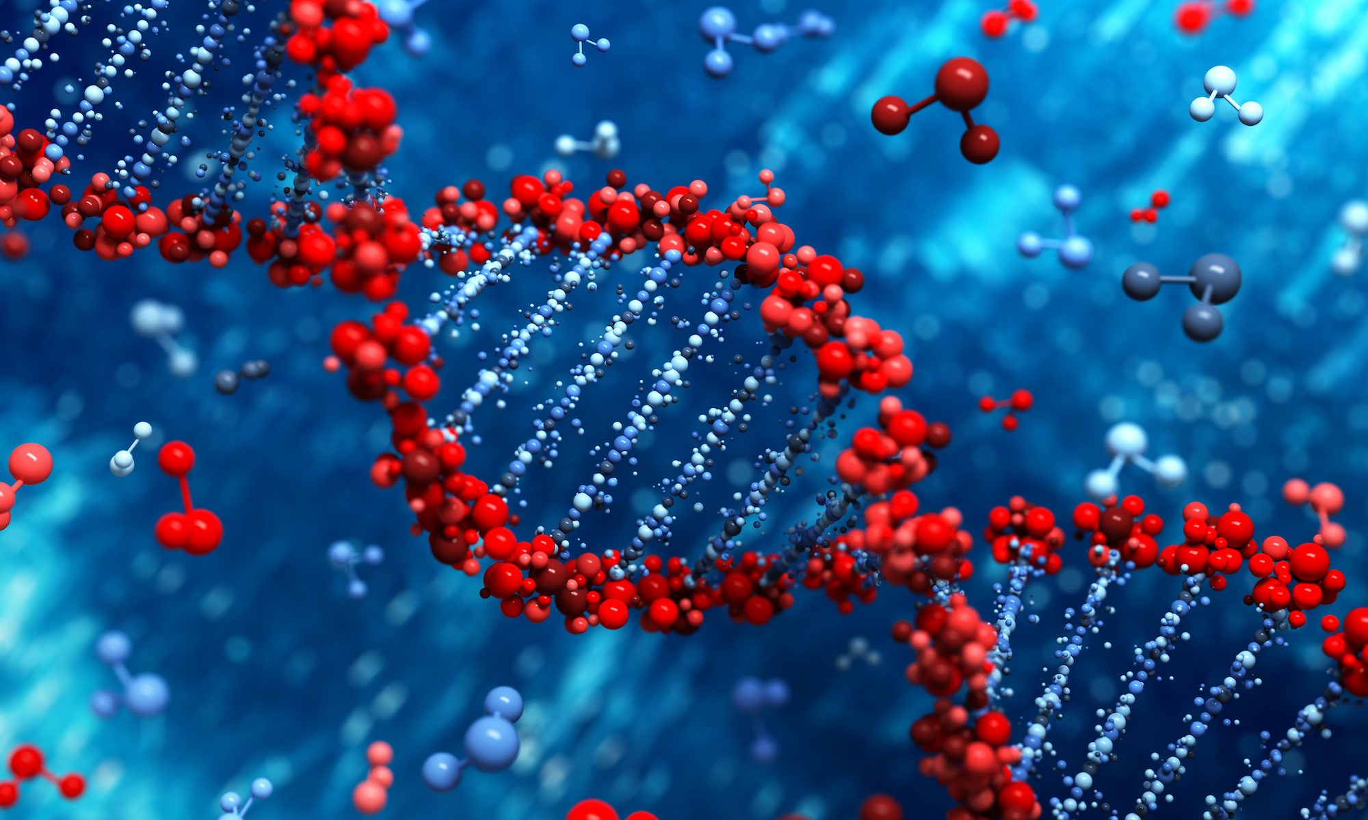
XI ПЕТЕРБУРГСКИЙ МЕЖДУНАРОДНЫЙ ФОРУМ ЗДОРОВЬЯ
НИО как эффективная модель внедрения результатов НИР в практическое здравоохранение
Апалько С.В.^{1,2}, Сушенцева Н.Н. ¹, Анисенкова А.Ю. ^{1,2},
Сарана А.М. ², Щербак С.Г. ^{1,2}
¹СПб ГБУЗ «Городская больница № 40»
²Санкт-Петербургский государственный университет

Slide 2
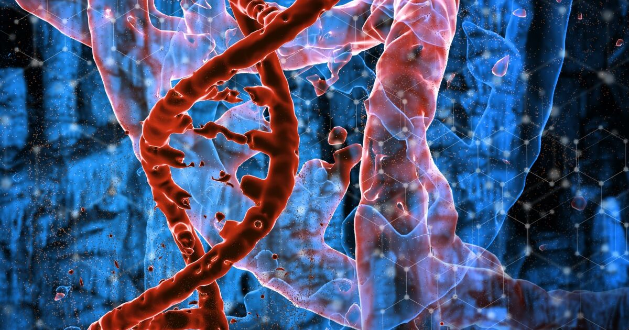
Научно-исследовательский отдел
НИО ИиКП:
НИЛ трансляционной биомедицины
НИЛ медико-генетических и геномных исследований
Лаборатория неинвазивного пренатального скрининга и диагностики методом NGS
ОМО МР: Сектор ББиТМ
Сектор КГИ
Редакция от 07.07.2020
Редакция от 29.08.2022:
Редакция от 09.08.2023:

Slide 3
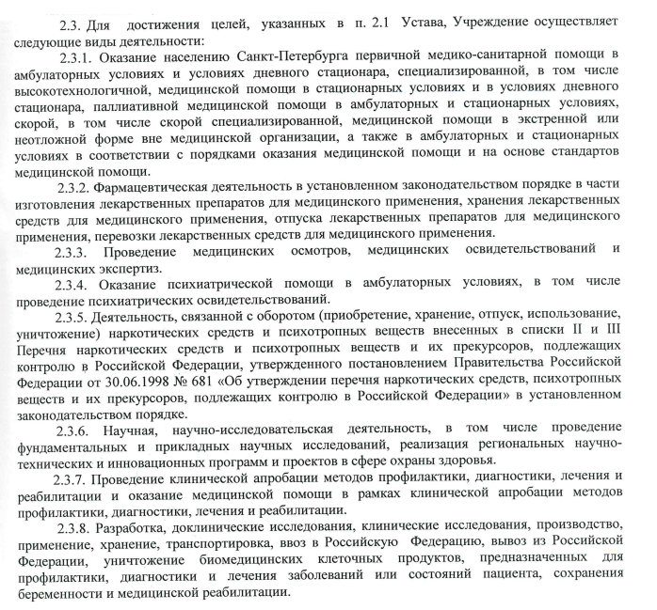
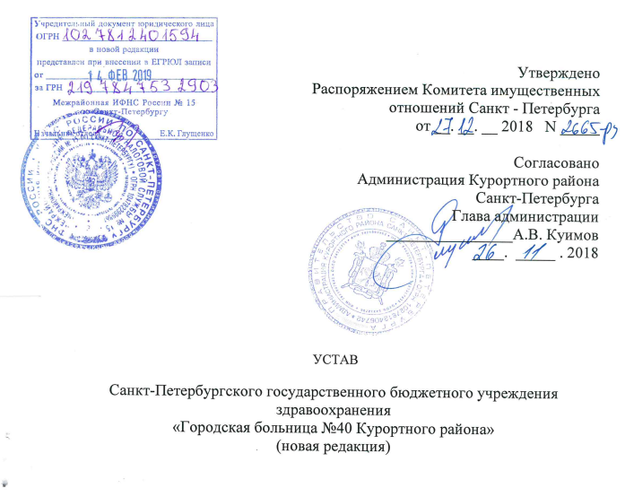
Устав СПб ГБУЗ «Городская больница № 40»
Notes:
Кусок из устава

Slide 4
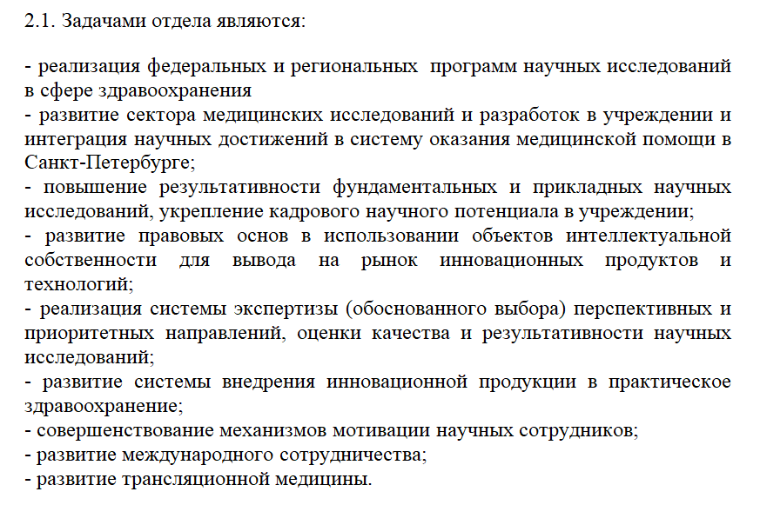
Научно-исследовательский отдел: задачи
Приложение № 1
к распоряжению администрации Курортного Района
от 02.05.2023 г.
№ 823-р/23

Slide 5
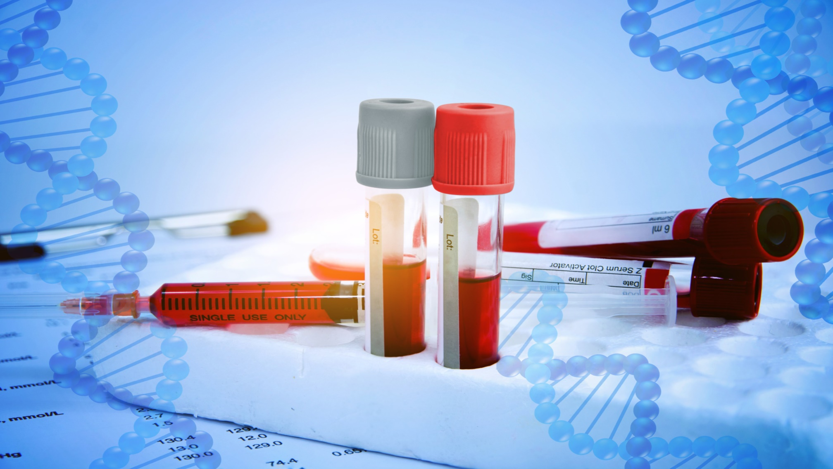
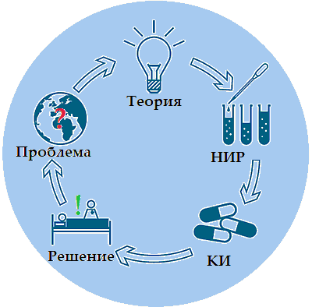
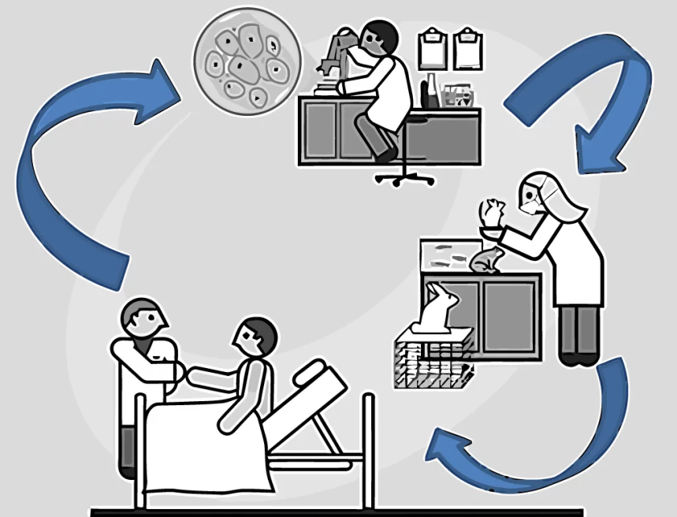
Трансляционная медицина
Трансляционная медицина – междисциплинарная область знаний, призванная решать проблему быстрого преодоления разрыва между инновационными научными открытиями и реальной клинической практикой.

Slide 6
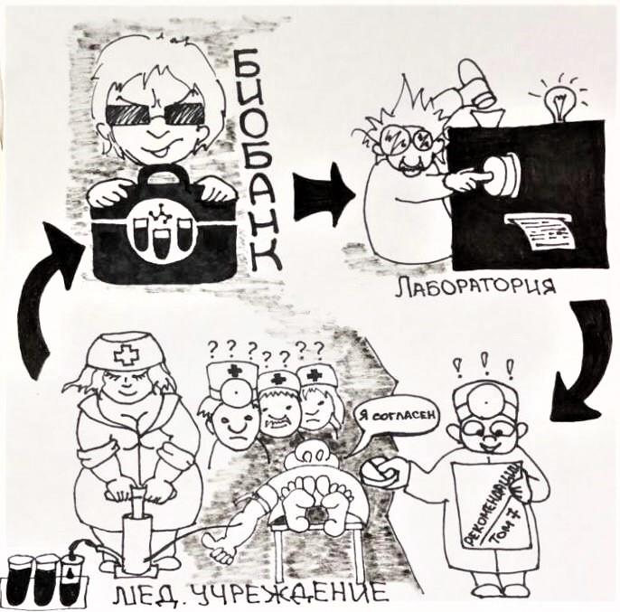
Трансляционная медицина
Ключевым инструментом для эффективной реализации трансляционных исследований является биобанк, как источник высокачественных и охарактеризованных, в том числе и клинически, биообразцов.
Notes:
Наша картинка

Slide 7
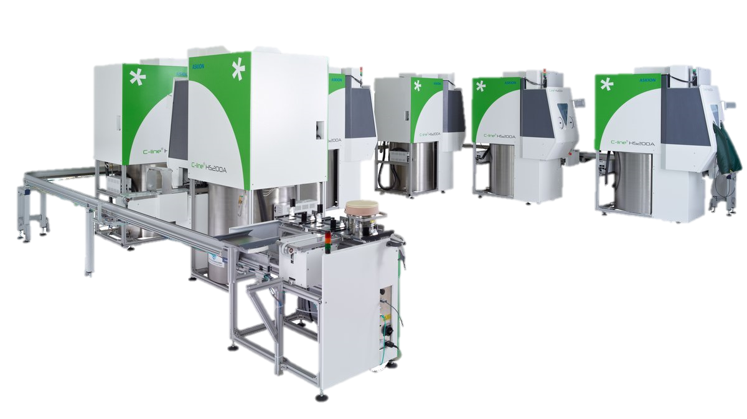
Биобанк
Биобанк – это структура для систематического сбора и хранения биологических образцов высокого (наивысшего) качества и связанных и ними (клинических) данных в структурированном и поддающемся анализу виде для использования в научных исследованиях в соответствии с этическими и правовыми нормами.*
*Prof. Berthold Huppertz, CEO Biobank Graz, Austria, Retrieved 15 JAN 2018

Slide 8
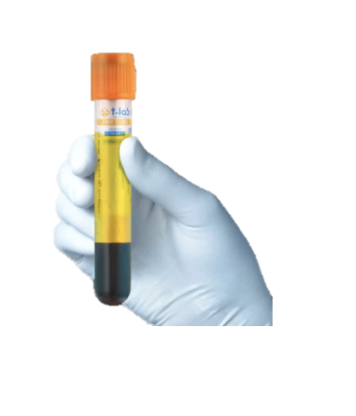
Биобанк СПб ГБУЗ «Городская больница № 40»
Б
И
О
Б
А
Н
К
Криохранилище
Блок ББ
Результаты рутинных исследований
ЛИС
Клиническая информация
МИС
Результаты научных исследований
Базы данных

Slide 9
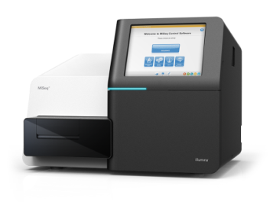
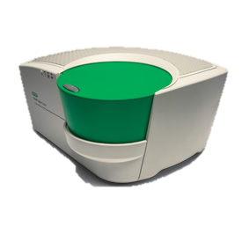
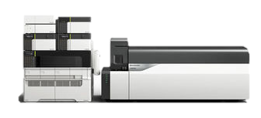
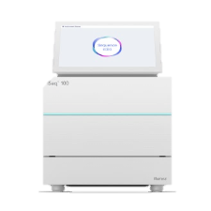
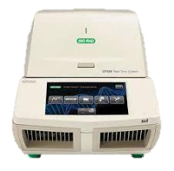
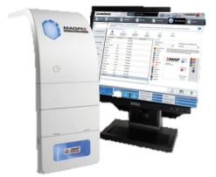
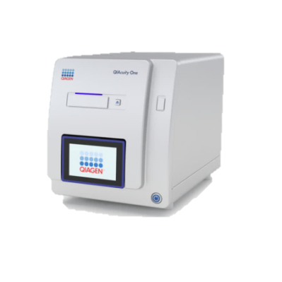
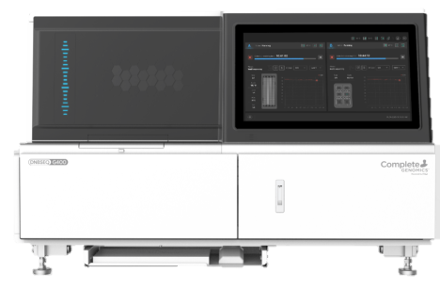
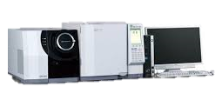
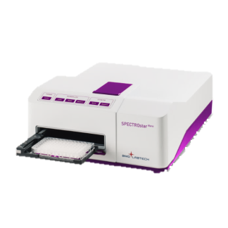
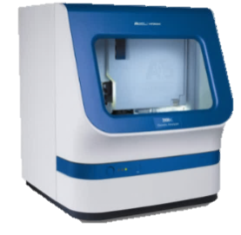
Лаборатория НИО
ПРОТЕОМ
ГЕНОМ, ТРАНСКРИПТОМ, ЭПИГЕНОМ
МЕТАБОЛОМ
БИОИНФОРМАТИКА
БИОСТАТИСТИКА
Notes:
Инструменты и направления
Аналитическая компонента (биоинформатика и прочие)
Отметить, по каким направлениям специалисты

Slide 10
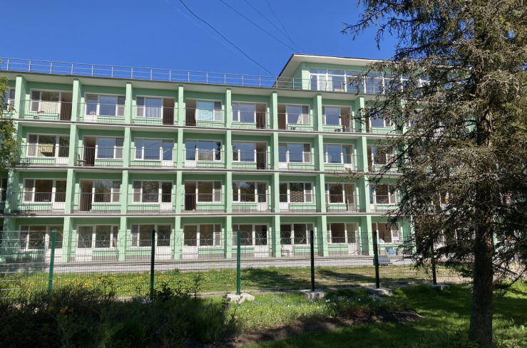
COVID-19
14 апреля 2020 года корпус на 130 коек перепрофилирован в инфекционный госпиталь. Развернуто 69 реанимационных коек с возможностью проведения ИВЛ и ЭКМО.
Дополнительно развернуты 3 корпуса по 200 коек в пансионате Заря для приема пациентов со средне-тяжелыми формами заболевания.

Slide 11
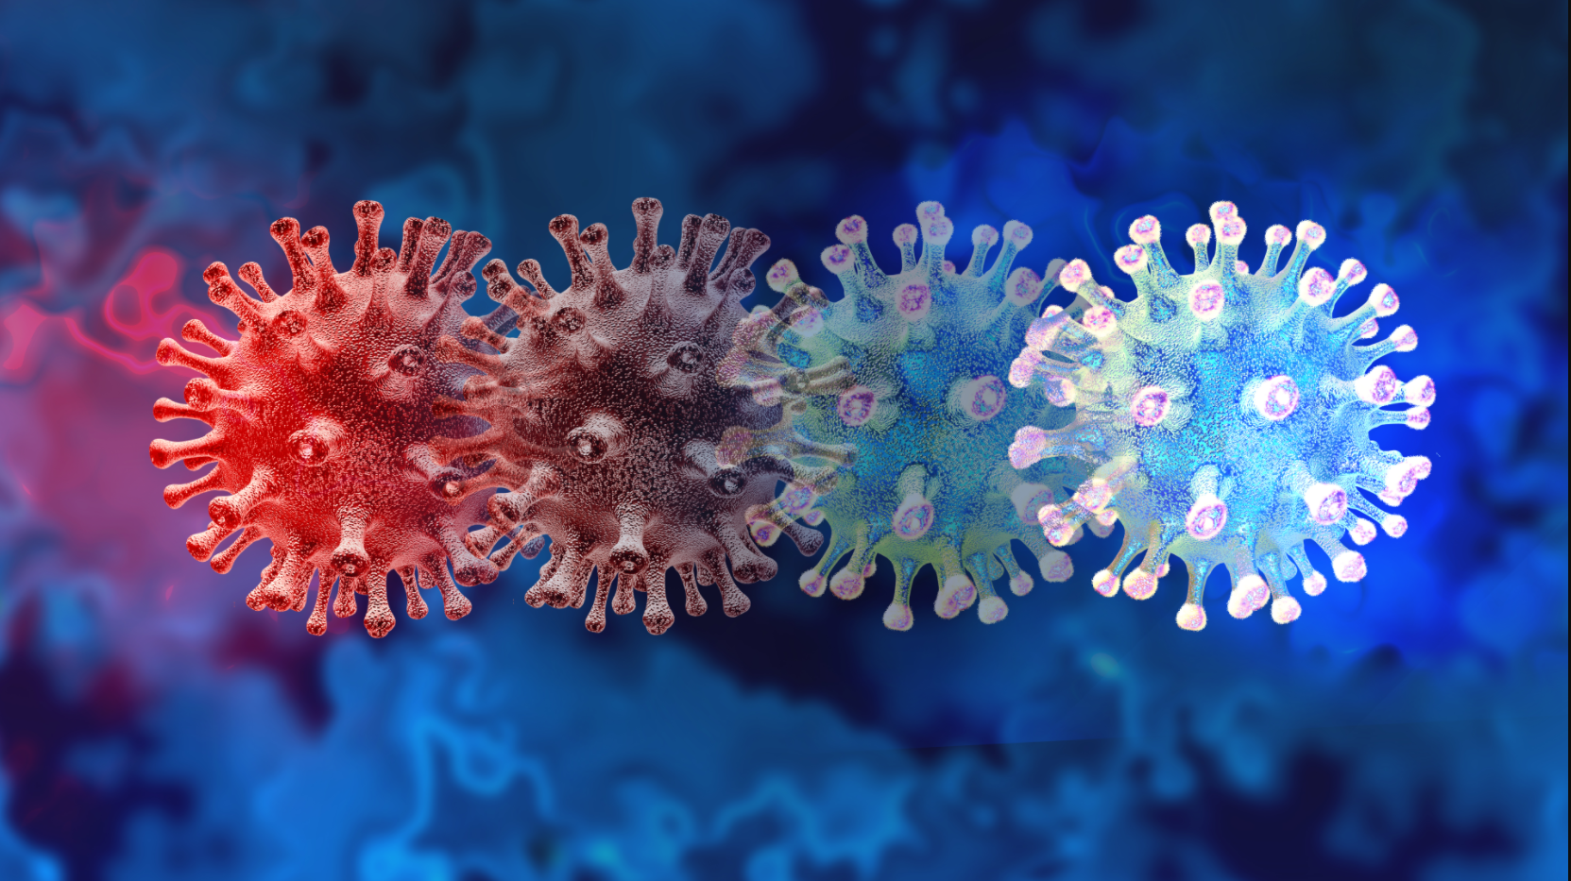
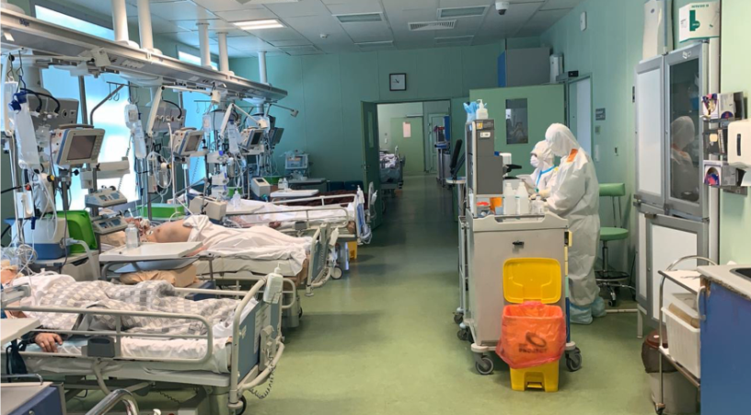
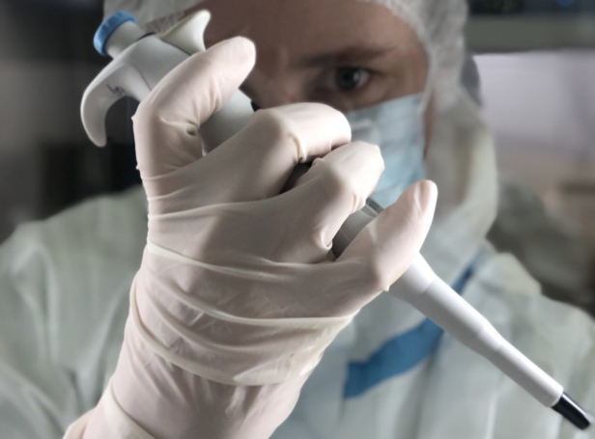
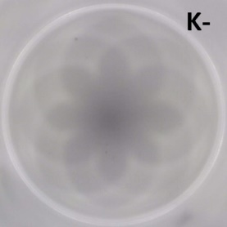
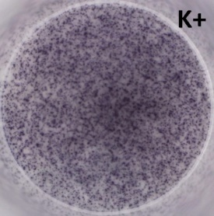
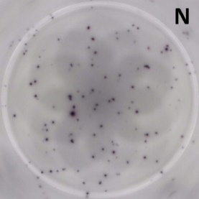
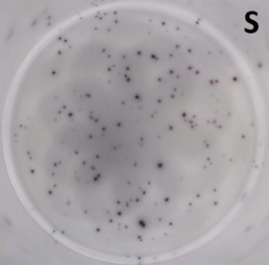
Роль НИО в лабораторной диагностике SARS-CoV-2
С 1 апреля 2020 г. начал функционировать Вирусологический центр
статус референсной лаборатории;
один из лидеров Санкт-Петербурга по объемам выполняемых тестов
(до 4 500 исследований в сутки).
Выявление Т-лимфоцитов, специфичных к различным белкам вируса SARS-CoV-2

Slide 12
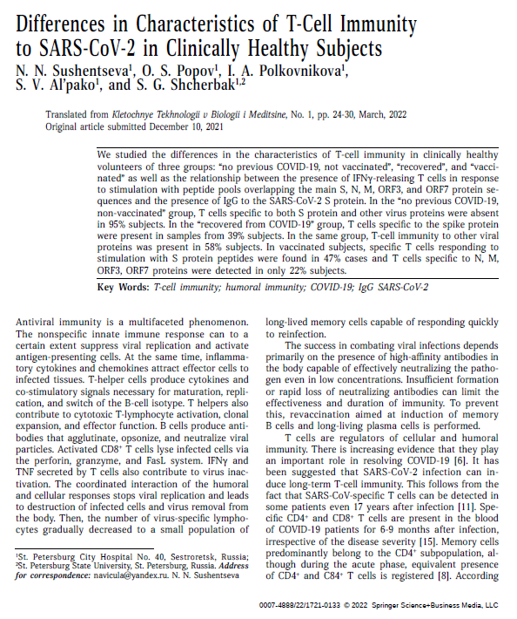
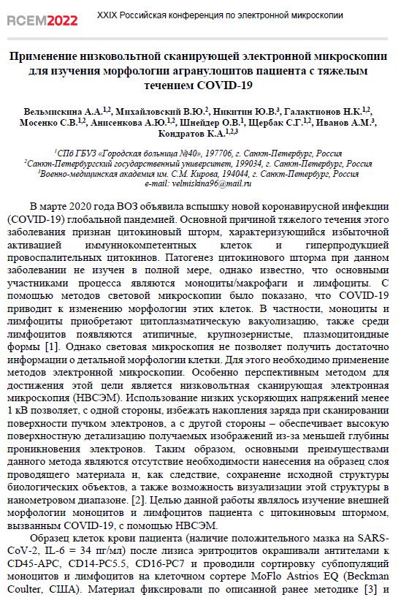
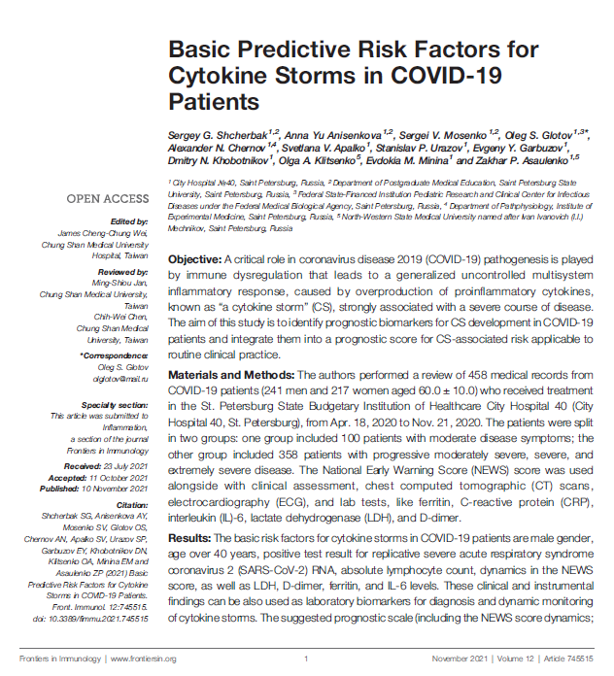
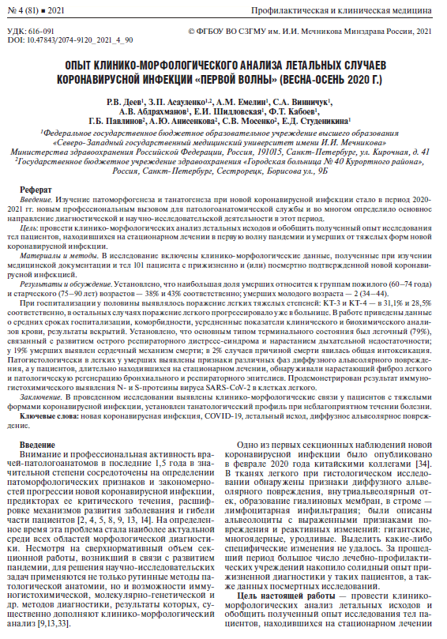
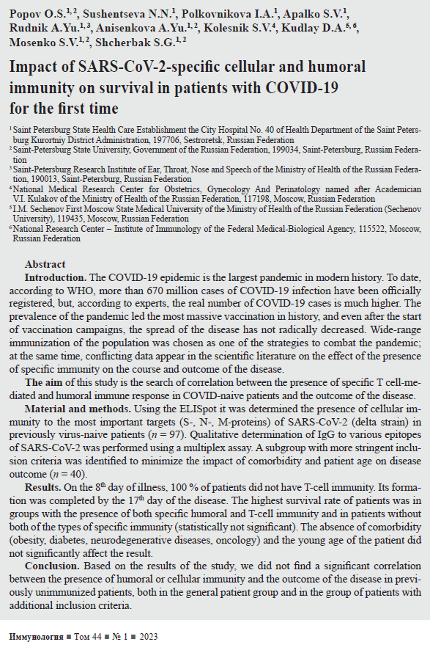
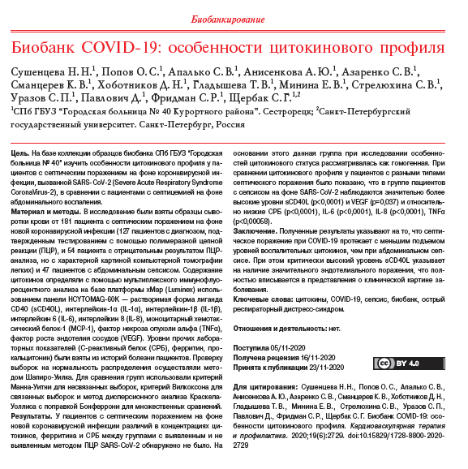
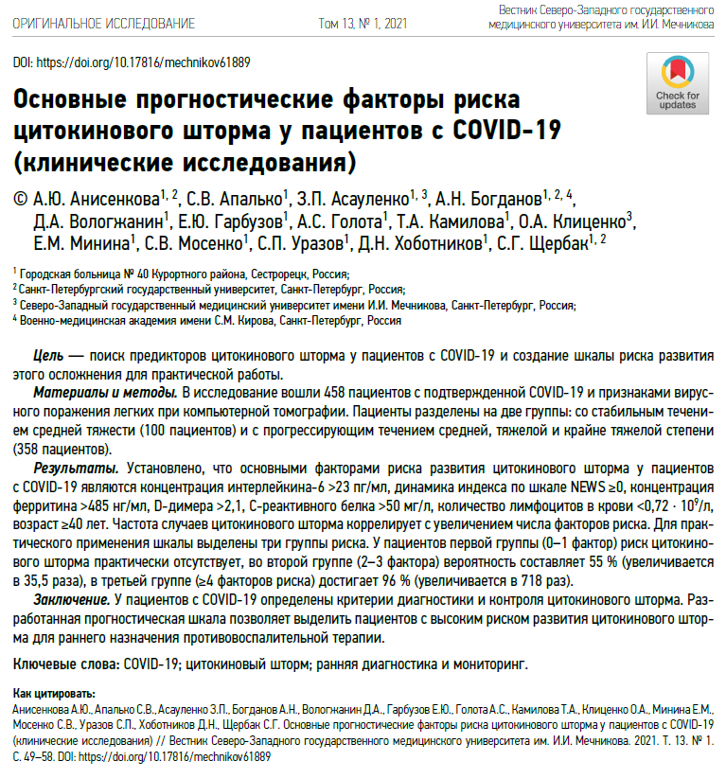
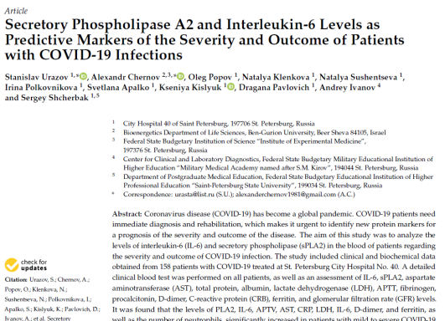
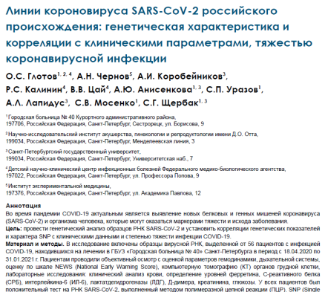
COVID-19 (научная работа)

Slide 13
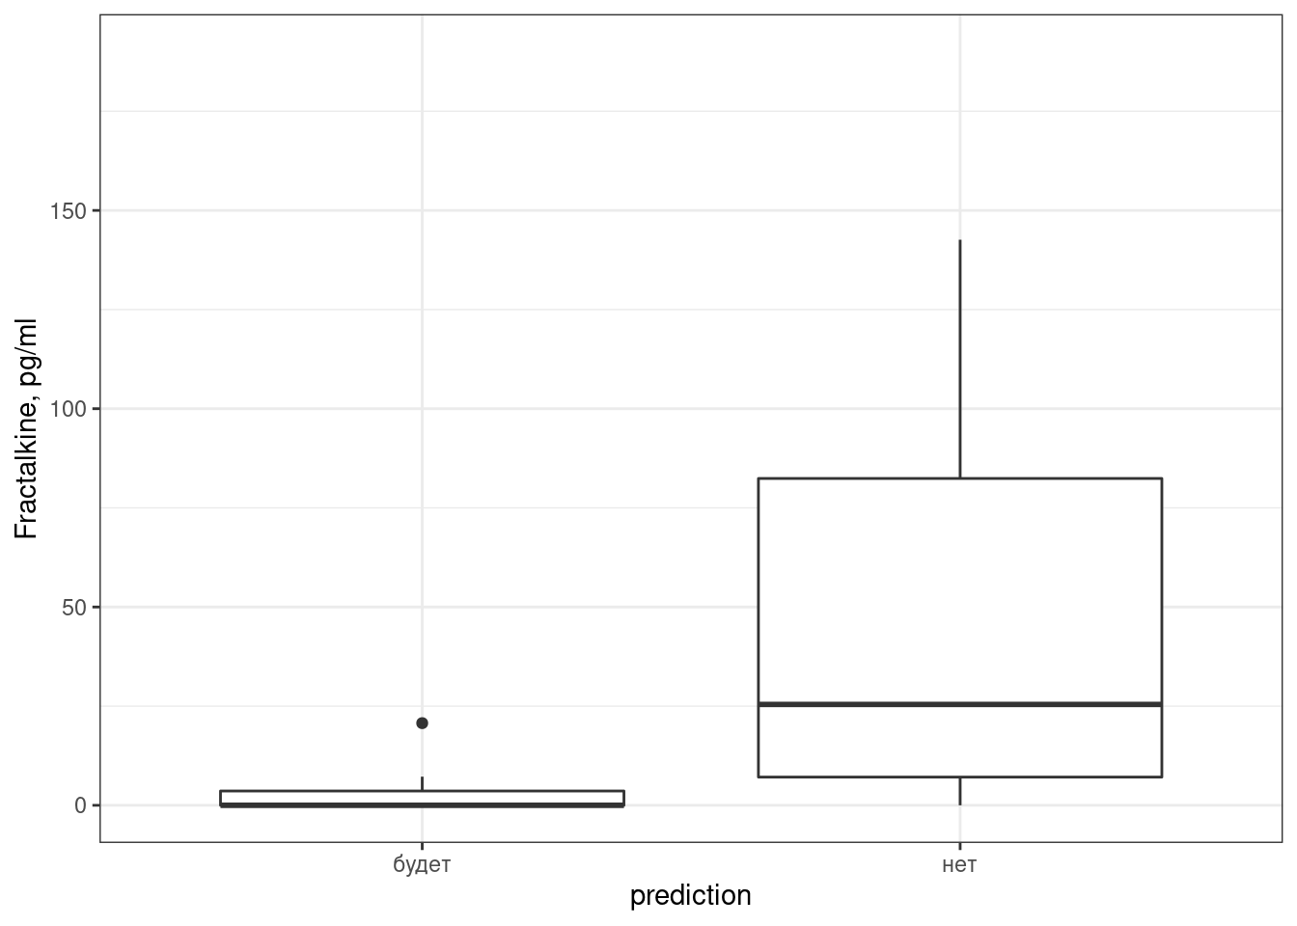
Практическое применение результатов НИР
Относительный
риск ЦШ
частота ЦШ
Фракталкин в раннем
предсказании ЦШ
Относительный риск
летальности при ЦШ
!
ОК

Slide 14
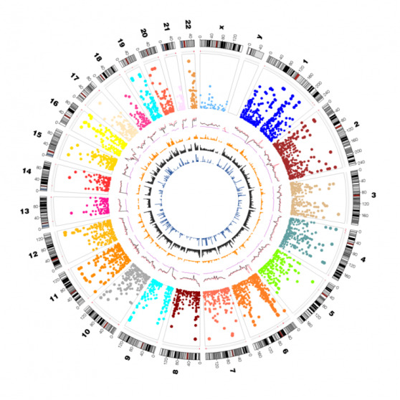
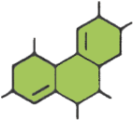
Продолжение исследований
COVID-19 пост-COVID
Как минимум у 10 % пациентов, переболевших COVID-19, наблюдаются осложнения, связанные с сохранением части симптомов (аносмия, хроническая усталость, одышка и др.) или развивается постковидный синдром, имеющий широкий спектр проявлений.
Выявление среди пациентов с отдаленными последствиями перенесенного COVID-19 дополнительных молекулярных и генетических факторов риска усугубления состояния здоровья, позволит проводить мероприятия по приоритетному оказанию медицинской помощи таким пациентам с целью замедления или предотвращения прогрессирования заболевания, что при условии комплаентности пациента позволит значительно улучшить качество жизни, а также сократить сроки нетрудоспособности, риски инвалидизации и снизить смертность от осложнений после перенесенного COVID-19.

Slide 15
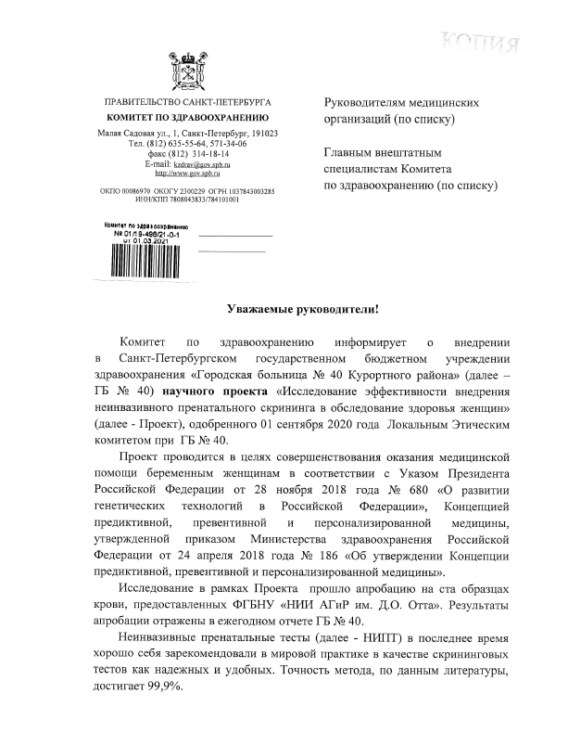
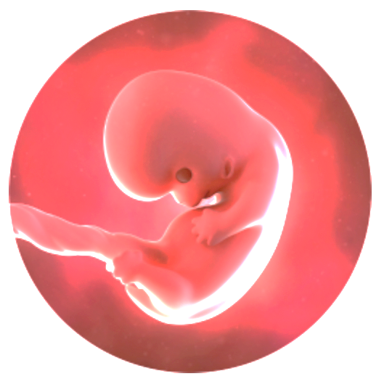
НИПТ*
Научно-исследовательский проект «Исследование эффективности внедрения неинвазивного пренатального скрининга в обследование здоровья женщин»
Показания:
рассчитанный по результатам комбинированного скрининга первого триместра риск в диапазоне 1:101 – 1:1000 («серая зона»);
отказ от инвазивной пренатальной диагностики или наличие текущих противопоказаний к ней;
пропущенный/неполный комбинированный скрининг первого триместра.
Участницы - более 3500 женщин
*НИПТ – НеИнвазивный Пренатальный Тест, позволяющий выявлять хромосомные аномалии плода по циркулирующей в материнской крови фетальной ДНК

Slide 16
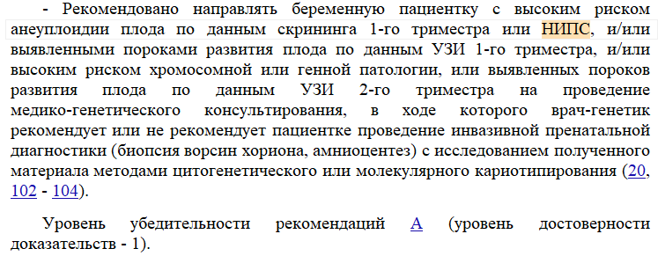
НИПТ в здравоохранении
Сухих, Г. Т., Трофимов, Д. Ю., Барков, И. Ю. и др. (2016). Неинвазивный пренатальный ДНК-скрининг анеуплоидий плода по крови матери методом высокопроизводительного секвенирования. Акушерство и гинекология. 2016; 6: 129-157.
Клинические рекомендации
Одобрено Российским обществом акушеров-гинекологов
Нет упоминания НИПС и НИПТ в Приказе МЗ №1130н
Есть упоминания в клинических рекомендациях о возможности назначения НИПТ (НИПТ) в качестве дополнительного метода обследования
Ведутся работы по внедрению регионального тарифа ОМС

Slide 17
Спасибо за внимание!

